Slide 1
算术逻辑单元(Arithmetic Logic Unit, ALU)
计算机组成原理
课程结构：
控制单元
（Control Unit, CU）
ALU
中央处理器
CU
控制单元
CPU
内部互连
计算机
控制单元
寄存器
和解码器
CPU
排队逻辑
存储器
系统
总线
寄存器
控制
存储器
I/O系统
第一部分：概论（第1、2章）
第二部分：计算机系统的硬件结构（第3 ~ 5章）
第三部分：中央处理器（Central Processing Unit, CPU）（第6 ~ 8章）
第四部分：控制单元（第9、10章）
输入/输出
（Input/Output, I/O）

Slide 2
《计算机组成原理》
第1章 计算机系统概论
第2章 计算机的发展及应用
第3章 系统总线
第4章 存储器
第5章 输入输出系统
第6章 计算机的运算方法
第7章 指令系统
第8章 CPU的结构和功能
第9-10章 控制单元的功能和设计
第一部分：概论
第二部分：计算机系统
的硬件结构
第三部分：中央处理器
第四部分：控制单元

Slide 3
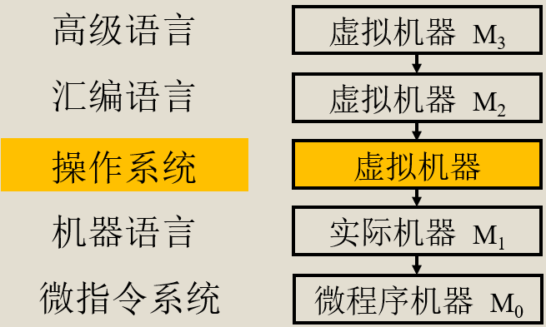
第１章 计算机系统概论
1.1 计算机系统简介
硬件 + 软件 计算机的层次结构
1.2 计算机的基本组成
冯·诺依曼计算机、计算机硬件的五大部件、计算机的工作步骤
1.3 计算机硬件的主要技术指标
单位时间内执行指令的平均条数
机器字长、存储容量、运算速度
CPU 一次能处理数据的位数
存放二进制代码的总位数
=存储单元个数 存储字长

Slide 4
第１章 计算机系统概论
1. 冯·诺依曼计算机的特点：6个特点 （p.8）
2. 计算机硬件的五大部件及其功能（p.9）

Slide 5
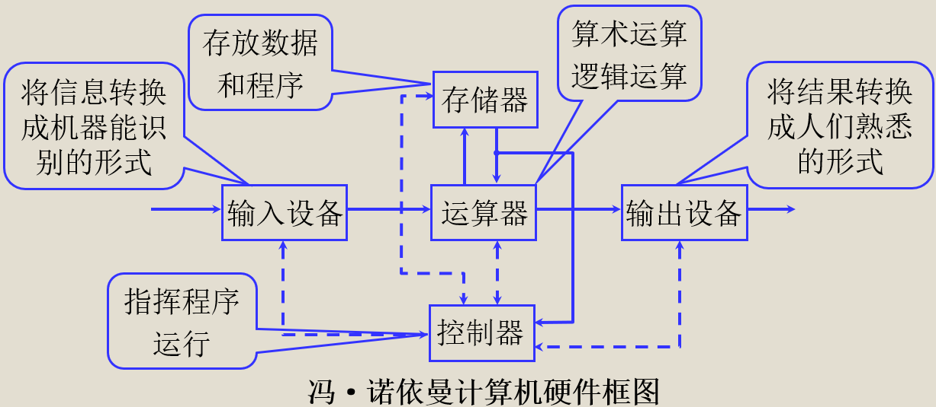
第１章
1. 冯·诺依曼计算机的特点：6个特点 （p.8）
计算机由五大部件组成（运、存、控、I/O设备）
指令和数据以同等地位存于存储器，可按地址寻访
指令和数据用二进制表示
指令由操作码和地址码组成
存储程序（将程序存放在计算机的存储器中）
以运算器为中心,输入输出设备与存储器间的数据传送通过运算器完成

Slide 6
第１章
2. 计算机硬件的五大部件及其功能 （p.9）
运算器：完成算术运算和逻辑运算，并将运算的中间结果暂存在运算器内
存储器：存放数据和程序
控制器：控制和指挥程序的运行
输入设备：将人们熟悉的信息形式转换为机器能识别的信息形式
输出设备：将机器运算的结果转换为人们熟悉的形式

Slide 7
第２章 计算机的发展及应用
2.1 计算机的发展史
计算机的发展大致经历了：
电子管（第一代）
晶体管（第二代）
中小规模集成电路（第三代）
大规模集成电路（第四代）
超大规模集成电路（第五代）
2.2 计算机的应用
2.3 计算机的展望

Slide 8
第3章 系统总线
3.1 总线的基本概念
总线是连接各个部件的信息（公共）传输线
片内总线：芯片内部 的总线
系统总线：计算机内部 各部件之间 的信息传输线
通信总线：用于 计算机系统之间 或 计算机系统与
其他系统之间的通信
3.2 总线的分类
3.3 总线特性及性能指标
四特性（机械、电气、功能、时间）、
七指标
3.4 总线结构
单总线和多总线
采用多总线对设备的信息进行分流，从而提高数据的传输量和传输速度
3.5 总线控制
判优控制、通信控制

Slide 9
第3章 系统总线
3.5 总线控制
链式查询方式
集中式
计数器定时查询方式
总线判优控制
独立请求方式
分布式
同步通信(p.61 )
通信双方由统一时标控制数据传送
异步通信
采用应答方式 ，没有公共时钟标准
总线通信控制
半同步通信
同步、异步结合
分离式通信
充分挖掘系统总线每个瞬间的潜力

Slide 10
第4章 存储器
4.1 概述
存储器分类 (主存、辅存、Cache、闪存(Flash Memory)(如U盘、硬盘))
及其层次结构 (CPU-缓存-主存-辅存)
4.2 主存储器
存储芯片选择 (p.95)
直接映射
每个主存块只能和一个
缓存块对应
缓存-主存地址映射
4.3 高速缓冲存储器
全相联映射
主存中的任一块可以映射到缓存中的任一块
组相联映射
某一主存块与缓存的某一组中的任一块对应
4.4 辅助存储器
特点、记录原理和方式

Slide 11
第5章 输入输出系统
5.1 概述
I/O系统的基本组成：软件 + 硬件
5.2 外部设备
外设分类：人机交互、信息存储、机机通信
5.3 I/O接口
功能和组成：选址、传送命令或数据、反映设备工作状态
5.4 程序查询方式
5.5 程序中断方式
5.6 DMA方式

Slide 12
第６章 计算机的运算方法
原码、补码、反码、移码
6.1 无符号数和有符号数
6.2 数的定点表示和浮点表示
小数点固定与否
6.3 定点运算
加减乘除法运算
6.4 浮点四则运算
6.5 算术逻辑单元
加法器和寄存器

Slide 13
第６章 计算机的运算方法
1. 无符号数和有符号数
对于正数，原码 = 补码 = 反码
对于负数 ，符号位为 1，其数值部分
原码除符号位外每位取反末位加 1 补码
原码除符号位外每位取反 反码
整数x 原码 = 2^{n} - x
整数的数值不变，符号位为1
小数x 原码 = 1 - x
小数的数值不变，符号位为1
移码 = 真值 + 2^{n}
^{n为整数的位数}

Slide 14
作 业 （NO.1）
设机器数字长为8位（含1位符号位），当x = -127（十进制）时，其对应的二进制数如何表示？并且x的原码、反码、补码、移码如何表示？请写出求解过程。

Slide 15
题目：设机器数字长为8位（含1位符号位），当x = -127（十进制）时，其对应的二进制数如何表示？并且x的原码、反码、补码、移码如何表示？请写出求解过程。
解：由题可知，机器数字长8位，含1位符号位，数值部分为7位，
则，x对应的二进制数可表示为：-1111111。
[x]_{原} = 2n – x = 27 – (–1111111) = 27 + 1111111 = 1,1111111（也可写为11111111）
[x]_{反}为[x]_{原}除符号位外每位取反，即[x]_{反} = 1,0000000（也可写为10000000）
[x]_{补}为[x]_{原}除符号位外每位取反加1，即[x]_{补}= 1,0000001（也可写为10000001）
[x]_{移} = x + 2n = x + 27 = -1111111 + 10000000 = 0,0000001（也可写为00000001）

Slide 16
第６章 计算机的运算方法
2. （定点运算中的）加法与减法运算
加减法运算是计算机中最基本的运算，其中减法运算可看作被减数加上一个减数的负值。现代计算机中都采用补码作加减法运算。
见例6.8-6.11 （p.237-238）

Slide 17
第７章 指令系统
7.1 机器指令
操作码、地址码、指令字长（PPT例题）
7.2 操作数类型和操作类型
地数字逻等
传算移转I/O等
7.3 寻址方式
指令（顺序、跳跃）+ 数据（立直隐间寄基变相堆）
7.4 指令格式举例
7.5 RISC 技术
RISC与CISC的特点和比较

Slide 18
第８章 CPU 的结构和功能
8.1 CPU 的结构
CPU的功能及其组成（四部件）
8.2 指令周期
取指、间址、执行、中断周期
8.3 指令流水（p.345）
原理、影响因素（结构、数据、控制相关）
8.4 中断系统 （p.360-364）

Slide 19
第９章 控制单元的功能
9.1 操作命令的分析
9.2 控制单元的功能
第10章 控制单元的设计
10.1 组合逻辑设计
10.2 微程序设计

Slide 20
作 业 （NO.2）
已知 x = 0.110101× 2⁰¹⁰ ，y = （- 0.101010）× 2¹⁰⁰
（除阶符、数符外，阶码取 3 位，尾数取 6 位），
按补码运算步骤求 x +y。

Slide 21
题目：设x = 0.110101 × 2 ⁰¹⁰，y = (-0.101010) × 2 ¹⁰⁰，阶符取2位，阶码的数值部分取3位，数符取2位，尾数的数值部分取6位，求 x + y。
解： 由题目已知得 [x]_{补} = 00, 010; 00.110101，[y]_{补} = 00, 100; 11.010110
（1）阶码对阶：[△_{j}] _{补} = [ j_{x} ] _{补} - [ j_{y} ] _{补} = 00, 010 – 00, 100 = 11, 010
即 △_{j} = - 2，则x的尾数向右移2位，阶码加2，
得 [x]_{补}’ = 00, 100 ; 00.001101
（2）尾数求和：[ S_{x} ] _{补}’ + [ -S_{y} ] _{补} = 00.001101 + 11.010110
= 11. 100011
即 [x+y] _{补} = 00, 100; 11. 100011
尾数符号位与尾数最高位相同，需左规
（3）规格化：左规1位，同时阶码减1，
故 [ x + y ] _{补} = 00, 011; 11. 000110
[ x + y ] _{原} = 11.111010 × 2 ⁰¹¹
即 x + y = - 0.111010 × 2 ⁰¹¹

